Slide 1
Водород. История открытия
подготовил: Тюленев Ярослав, группа 34 СМ

Slide 2
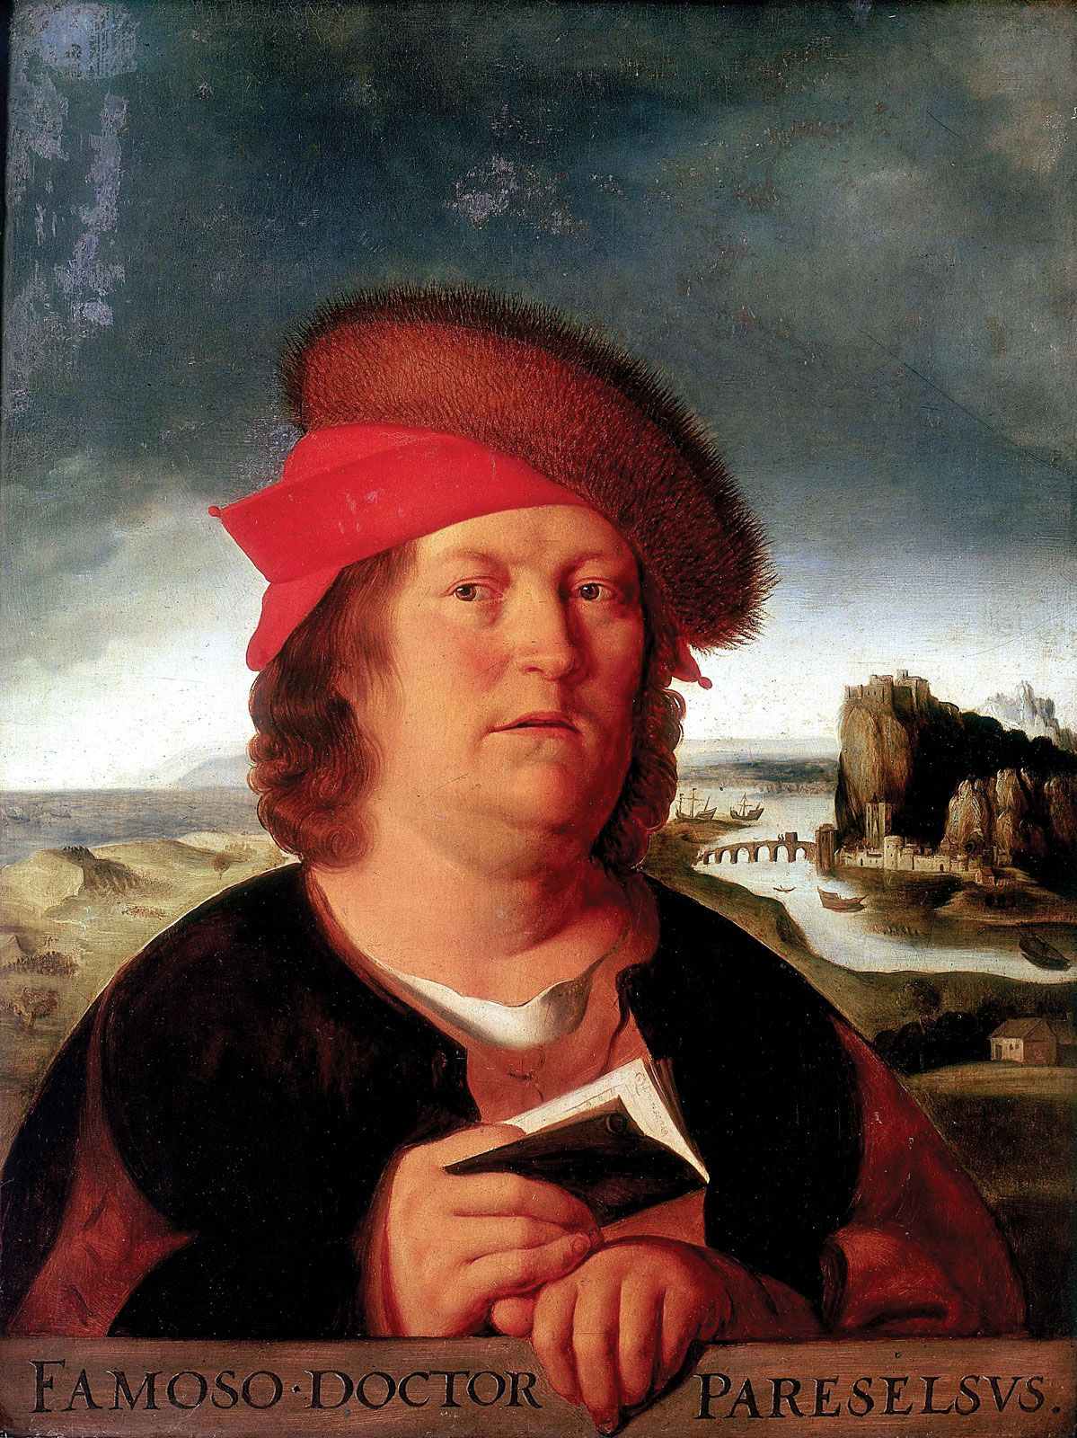
ТЕОФРАТ ПАРАЦЕЛЬС ( 1493 - 1541 гг)
Парацельс - алхимик, философ и врач, одна из самых загадочных личностей древнего мира. Парацельса можно считать одним из основателей современной науки и медицины.
Впервые получил неизвестный горючий газ, погружая железные опилки в серную кислоту в XVI веке. Правда отделить этот газ от воздуха так и не удалось. Этим газом был водород.

Slide 3
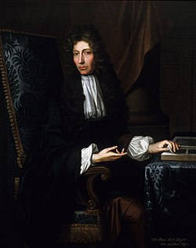
Роберт Бойль ( 1627 - 1691 гг)
англо-ирландский натурфилософ, физик, химик и богослов
В 1671 году Роберт Бойль опубликовал статью «Новые эксперименты, касающиеся отношения между пламенем и воздухом», в которой он описал реакцию между железными опилками и разбавленными кислотами. В процессе экспериментов ученый заметил, что реакция данных веществ приводит к эволюции газообразного водорода («горючий раствор Марса»).

Slide 4
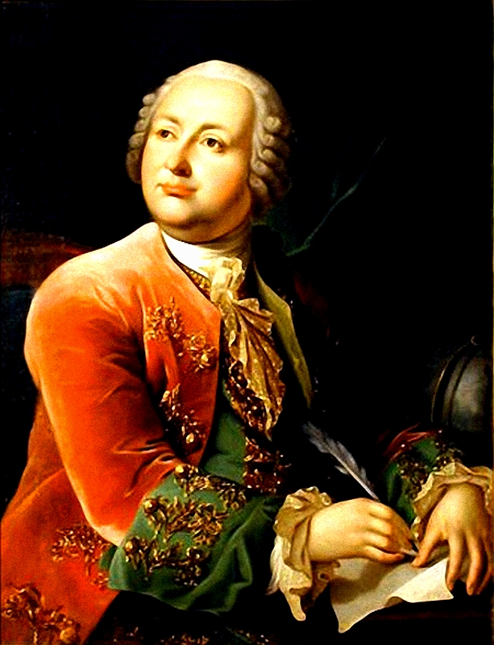
Михаил Васильевич Ломоносов ( 1711 - 1765 гг.)
великий русский ученый, химик, физик, художник, историк, поэт и писатель, труды которого известны во всем мире
Русский ученый первым в 1745 году выдвинул гипотезу, о том что водород (“горючий пар”) представляет собой флогистон - гипотетическая «сверхтонкая материя» — «огненная субстанция», якобы наполняющая все горючие вещества и высвобождающаяся из них при горении.

Slide 5
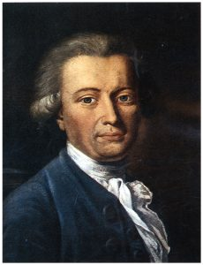
Генри Кавендиш (1731-1810 гг)
британский физик и химик, член Лондонского королевского общества, иностранный член Парижской академии наук
Одним из основных открытий Генри Кавендиша было открытие водорода. В 1766 году он провел серию экспериментов, в результате которых обнаружил, что при реакции металла с кислородом образуется газ, который он назвал “воспламеняющимся воздухом”. Этот газ позже был назван водородом и стал одним из важнейших элементов в химии.

Slide 6
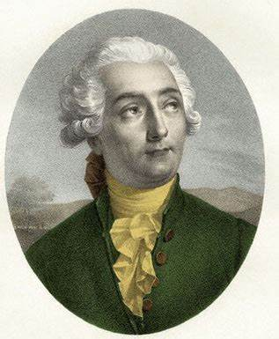
Антуан Лавуазье (1743- 1794 гг.)
французский естествоиспытатель, основатель современной химии
Смог синтезировать воду и выделить из нее этот самый «горючий воздух» – водород. И к слову именно Лавуазье предложил водороду его название – «Hydrogenium», он же «водород»

Slide 7
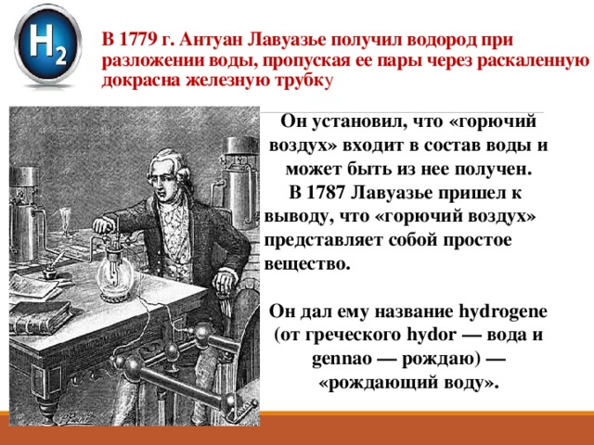

Slide 8
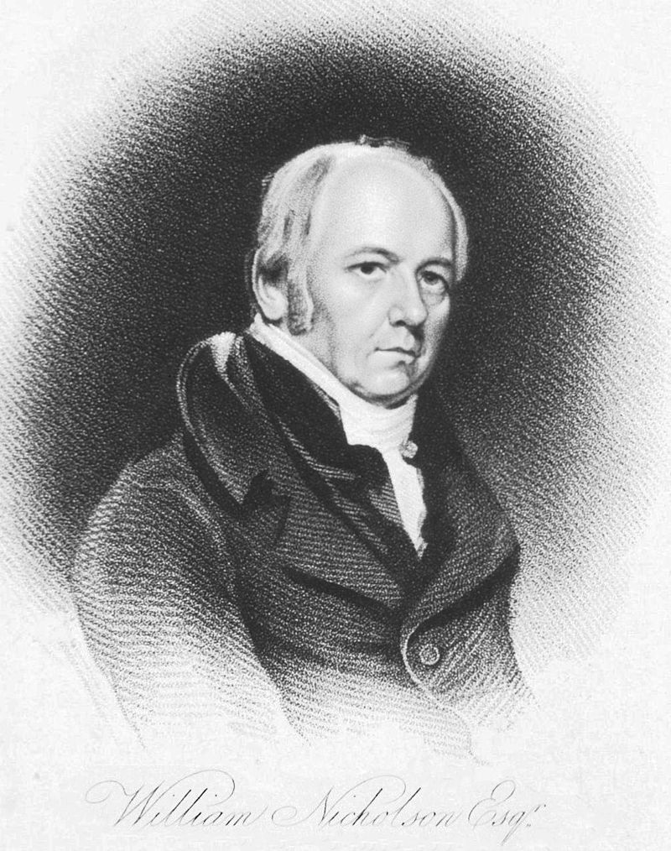
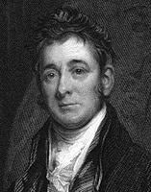
Уильям Николсон (1753–1815) и его напарник хирург Энтони Карлайл (1768–1840)
В 1800 году они впервые разложили воду с помощью электричества на водород и кислород. Водород исследователи собрали, а кислород определили по тому, как он окислил медную проволоку.

Slide 9
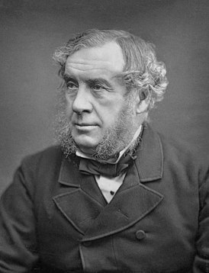
Уильям Роберт Гроув (1811 - 1896 гг)
английский физик и химик
Провел серию экспериментов по электролизу, он использовал электричество для разделения воды на водород и кислород, а затем сделал обратное - генерировал электричество из реакции кислорода с водородом.

Slide 10
Водород -
один из важнейших элементов во Вселенной.
Хотя его свойства хорошо изучены, он не перестает интересовать ученых, инженеров, конструкторов. Данный элемент является темой тысяч научных работ, дипломов и рефератов.
История открытия водорода – это история самой науки, системы знаний, пришедшей на смену невежеству и религиозным догмам.

Slide 11
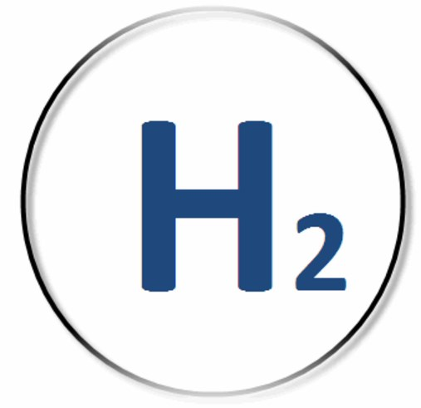
Спасибо за внимание!!!

